Slide 1
Организация сетевого взаимодействия младших школьников в урочной деятельности
Докладчик:
Потупчик Екатерина Георгиевна, учитель информатики МАОУ Гимназия № 9 г. Красноярска

Slide 2
Подготовка к урокам с этапом сетевого взаимодействия

Slide 3
Схема работы распределённых групп с облачным сервисом

Slide 4
Схема работы межшкольных и распределённых групп

Slide 5
Задание «Собери пазл» для первого уровня сетевого взаимодействия

Slide 6
Результат выполнения задания «Собери пазл»

Slide 7
Задание «Наряди ёлку» для второго уровня сетевого взаимодействия

Slide 8
Задание «Составь бусы» для третьего уровня сетевого взаимодействия

Slide 9
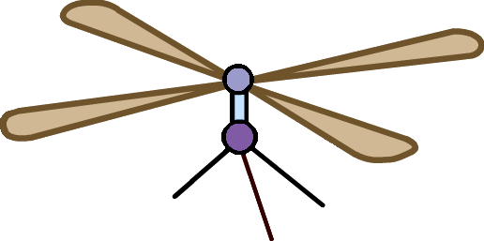
Задание «Робот-садовник» для четвёртого уровня сетевого взаимодействия
Задание: составить макет робота садовника, используя готовые фрагменты. Результат оформить в Google презентации.
Инструкция содержит следующие пункты:
Откройте редактор презентаций Google:
Пуск => Google Chrome=> Google Диск => создать => Google Презентацию
Выберите макет слайда «Титульный слайд»:
Макет => титульный слайд
…
6. Для вставки рисунков используйте команды:
вставка => изображение => загрузить с компьютера => рабочий стол => Робот-садовник => выбор рисунка => вставить.

Slide 10
Пример оформления Робота-садовника учащимися 4-х классов в облачном сервисе «Google Презентации»

Slide 11
Пример оформления Робота-садовника учащимися 4-х классов в облачном сервисе «Google Презентации»

Slide 12
Пример оформления Робота-садовника учащимися 4-х классов в облачном сервисе «Google Презентации»

Slide 13
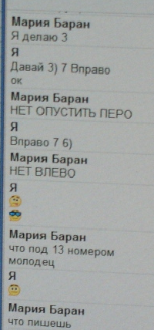
Взаимодействие учащихся посредством чата Google

Slide 14
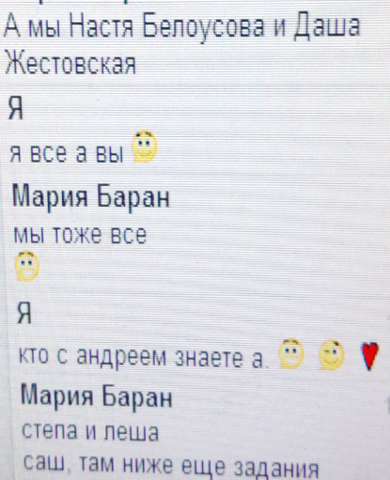
Взаимодействие учащихся посредством чата Google

Slide 15
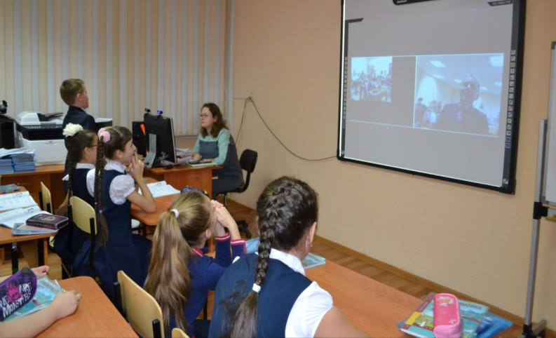
Взаимодействие учащихся посредством конференцсвязи

Slide 16
Сетевой социально-ориентированный проект «Благоустроенный двор» (7 уроков)
Ключевая идея: проектирование и визуализация макета благоустроенного двора младшими школьниками посредством сетевого взаимодействия в урочное и внеурочное время.
Задачи проекта:
организовать деятельность учащихся по выявлению значимых элементов благоустройства двора;
создать благоприятные условия для проектирования и разработки учащимися графических и текстовых объектов;
организовать сетевое взаимодействие при создании проектов между участниками групп;
организовать сетевое представление и проведение публичных защит работ, голосование за лучшую разработку и награждение победителей.
Этапы работы над проектом
Этап подготовки
Этап творчества
Заключи-тельный этап
Этап исследова-ний

Slide 17
Этап подготовки

Slide 18
Этап подготовки
Распределённая группа
Архитекторы
Экологи
Спортсмены
Группа 1 | Группа 2 | Группа 3 | … | Группа 7
Архитекторы: Анисимова Елизавета Аношкина Мария Экологи: Рябухина Александра Соколова Анастасия Спортсмены: Афиногенов Иван Ковалев Артем | Архитекторы: Попов Вадим Прибытков Тимофей Экологи: Чебодаева Софья Фархаддинов Артем Спортсмены: Коробкин Иван Костецкий Алексей | Архитекторы: Попиякова Яна Пыткина Вера Экологи: Домненко Мария Комлева Мария Спортсмены: Слабодчиков Степан Шешурак Никита |  | Архитекторы: Романов Роман Зайцев Даниил Экологи: Топоева Анастасия Чебочакова Ангелина Спортсмены: Медянкин Роман Музыкантов Иван

Slide 19
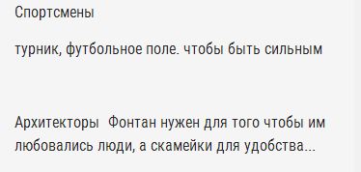
Этап исследований
Примеры ответов на задание:
качеля и турник нужны для укрепления мышц, они решают следующую проблему жителей двора: отсутствие места для занятия спортом;
цветы и деревья нужны для красоты и очищения воздуха, они решают проблему экологии для жителей двора;
забор и фонтан нужны для ограждения и красоты, эти объекты решают такие проблемы, как отсутствие зоны отдыха и ограждений двора.
Результаты исследований группы № 3

Slide 20
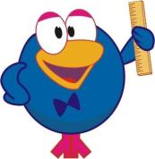
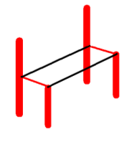
Этап творчества
Пример задания для «архитекторов»
- Здравствуйте, друзья! Нас зовут Пин и Карыч. До нас дошла новость, что вы вступили в нашу группу «Архитекторы»! Сегодня мы будем работать вместе, и для вашего двора мы поможем вам сконструировать ЛАВОЧКУ!
1
2
3
4

Slide 21
Этап творчества
Результаты работы группы 5 над сетевым проектом

Slide 22
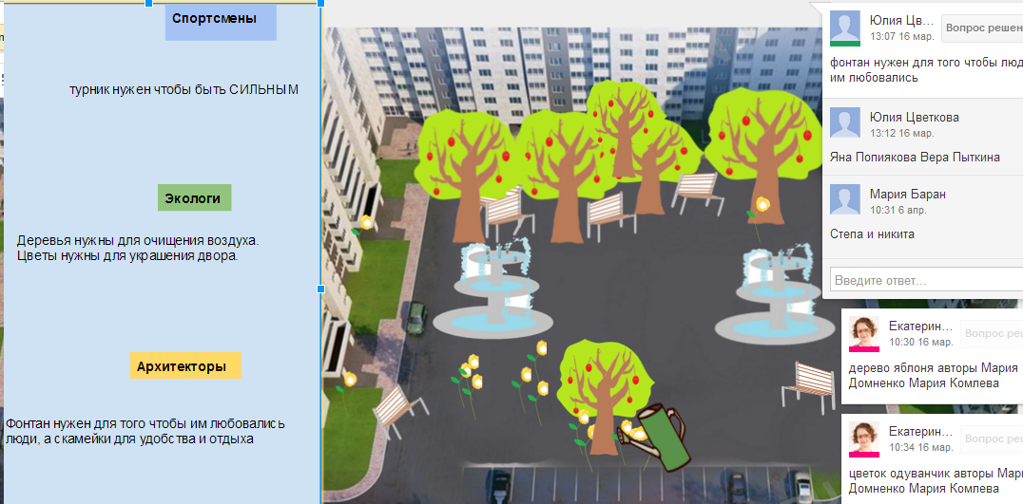
Этап творчества
Результаты работы группы 2 над сетевым проектом

Slide 23
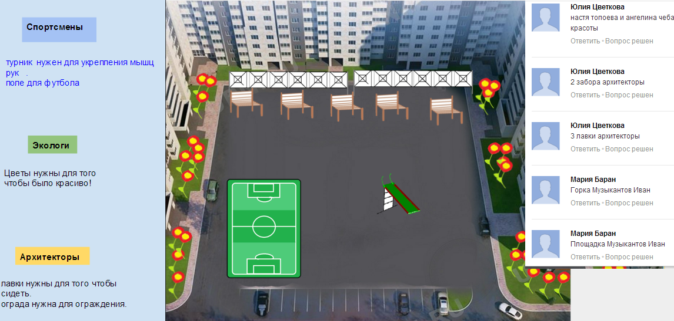
Этап творчества
Результаты работы группы 7 над сетевым проектом

Slide 24
Заключительный этап
Фрагмент онлайн голосования
КРИТЕРИИ ОЦЕНИВАНИЯ
Аккуратность
Наличие всех видов требуемых объектов (спортивных, архитектурных, экологических)
Разнообразие каждого вида объектов (например, несколько разных спортивных сооружений)
Наличие комментариев к объектам
Наличие описания объектов

Slide 25
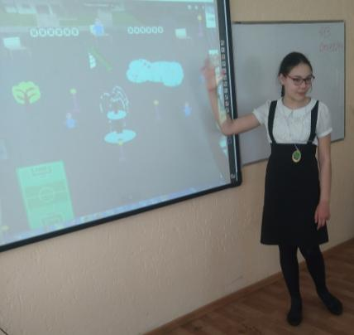
Заключительный этап
Победители голосования (группа № 6)
Номинации
Самый уютный двор (группа 7)
Самый минималистичный двор (группа 5)
Самый зеленый двор (группа 3)
Самый спортивный двор (группа 1)
Самый нестандартный двор (группа 2)
Самый красивый двор (группа 4)

Slide 26
Выводы
Достижение учащимися метапредметных образовательных результатов:
осуществлять итоговый и пошаговый контроль выполнения учебного задания, вносить необходимые коррективы на основе оценки каждого действия;
умения отслеживать своего результата работы, результата работы напарника, качества общего результата;
способность допускать возможность существования у людей различных точек зрения, в том числе не совпадающих с его собственной, ориентироваться на позицию партнёра в общении и взаимодействии;
способности владеть диалогической формой коммуникации, в т.ч. используя средства и инструменты ИКТ и дистанционного общения и т.д.
Выход за рамки классно-урочной системы → повышение мотивации учащихся
Постоянное повышение квалификации учителей

